Slide 1
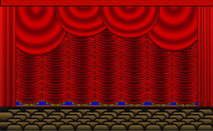
আজকের পাঠে সবাইকে স্বাগতম

Slide 2
শিক্ষক পরিচিতি
নামঃমোঃজয়নাল আবেদীন
পদবিঃসহকারি শিক্ষক
বিদ্যালয়ের নামঃলুছনী সপ্রাবি
নাগেশ্বরী,কুড়িগ্রাম।

Slide 3
পাঠ পরিচিতি
শ্রেণিঃদ্বিতীয়
বিষয়ঃপ্রাথমিক গণিত
অধ্যায়ঃ০৮
পাঠের শিরোনামঃভগ্নাংশ
সময়ঃ৪৫মিনিট
তারিখঃ০২/০৩/২০২০খ্রিঃ

Slide 4
শিখনফল
১৯.১.১ পূর্ণ বস্তুর অর্ধেক চিনে বলতে পারবে।
১৯.২.১ কোন বস্তুর চার ভাগের এক ভাগ চিনে বলতে পারবে।

Slide 5
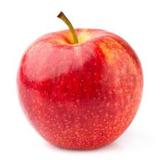
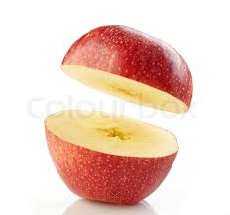
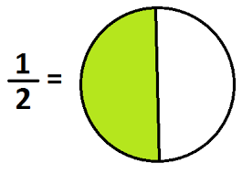
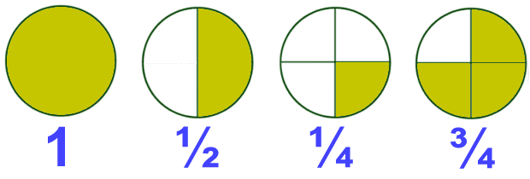
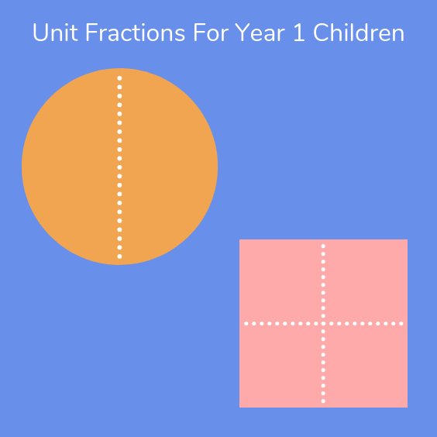
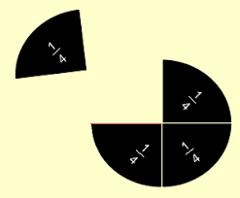
এসো কিছু ছবি দেখি
$$\frac{১}{২}$$

Slide 6
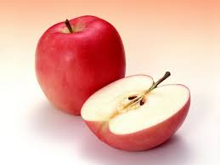
আজ আমরা পড়ব ভগ্নাংশ

Slide 7
রেজা ও মিনার একটি আপেল আছে।আপেলটি কীভাবে ভাগ করলে দুজনেই সমান পরিমানে পাবে
আমি এ ভাবে কাটতে পারি
$$→$$
$$\frac{১}{২}$$
$$=$$

Slide 8
যখন আমরা একটি বস্তুকে সমান ২ অংশে ভাগ করি ,আমরা প্রত্যেক অংশে অর্ধেক বাঁ দুই ভাগের এক বলি এবং লিখি $\frac{১}{২}$।

Slide 9
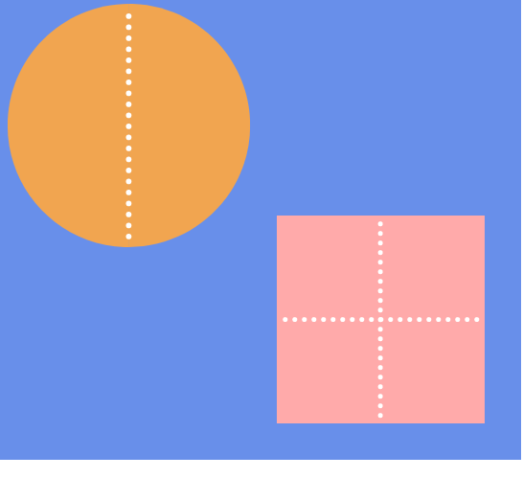
এসো আমরা একটি কাগজকে ৪টি সমান ভাগে ভাগ করা হয়েছে।
যখন আমরা সমান দুই অংশের একটি নিই,আমরা এটি লিখি$\frac{ ১}{ ২}$ ।তাহলে যদি আমরা সমান ৪অংশে ভাগ করি, আমরা এই অংশগুলোর একটিকে এক চতুর্থাংশ বা চার ভাগের এক ভাগ বলি এবংলিখি $\frac{১}{৪}$

Slide 10
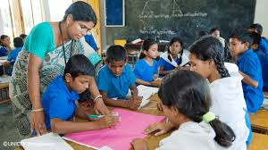
দলীয় কাজ

Slide 11
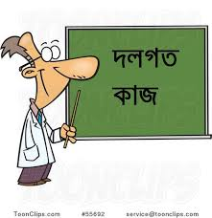
দলী কাজ উপস্থাপন
একটি কাগজ দুই ভাগ করে এক ভাগ রং কর।
একটি কাগজ চার ভাগ করে এক ভাগ রং করো

Slide 12
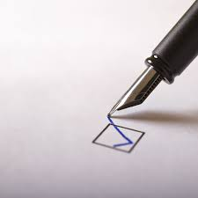

Slide 13
এক চতুর্থাংশ বা চার ভাগের এক লিখ
$$\frac{১}{৪}$$

Slide 14
একটি কাগজ চার ভাগ করে এক ভাগ রং করো

Slide 15
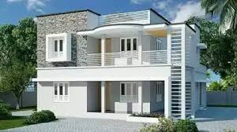
$\frac{১}{২}ও\frac{১}{৪}$অংশ কাগজ কেটে ছবি এঁকে রং করে নিয়ে আসবে

Slide 16
একটি সুন্দর আগামীর প্রত্যাশায়......

